Slide 1


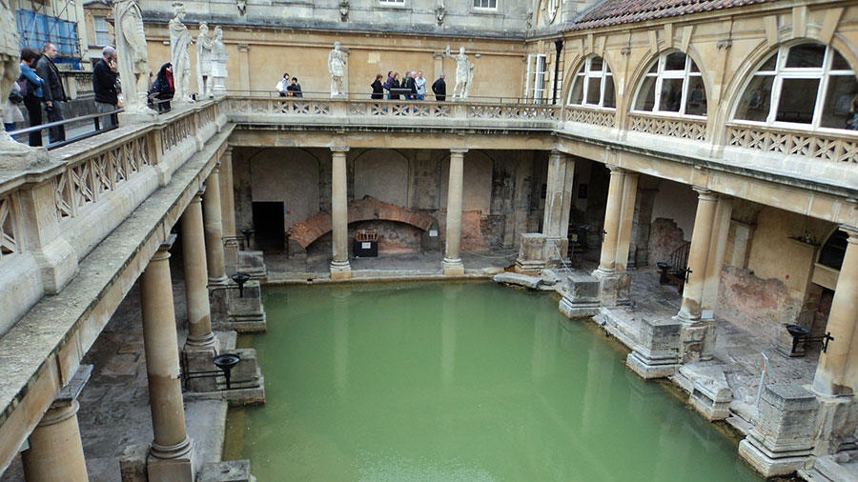
Görög fürdők

Slide 2

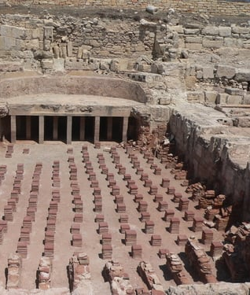
Baleneion
A szó jelentése közfürdő
75 ilyen közfürdőről van tudomásunk
Díszes Amfórákon láthatóak görög fürdők, és a fürdőző nők képe
A római fürdő ma népszerűbb, de a korában is elterejdtek voltak még a görög fürdők
A kényelem és a jólét jelképei

Slide 3

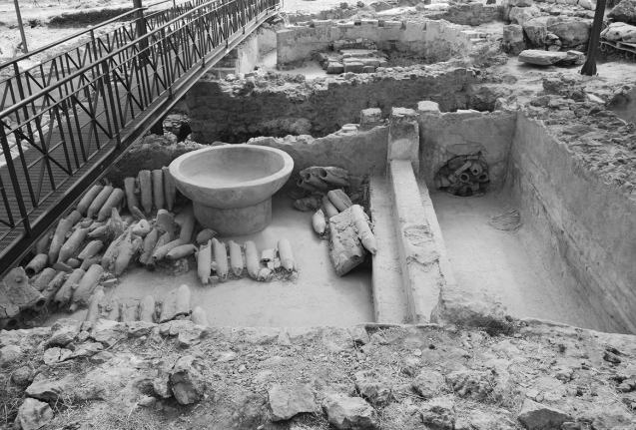
Működése
Kútból jött a víz
Kemence térben melegítik
Elhasznált vizet kivezetik
Nőknek, és férfiaknak gyakran külön részek
Öltözőszobák

Slide 4
Elterjedésük
Kezdetben csak Athénban, majd a környékén
Pireneusokban, Észak-Afrikában, majd Egyiptomban is
Nem homogének, helyenként eltérőek
Folyamatosan fejlesztették őket, főleg fűtési rendszerükben

Slide 5
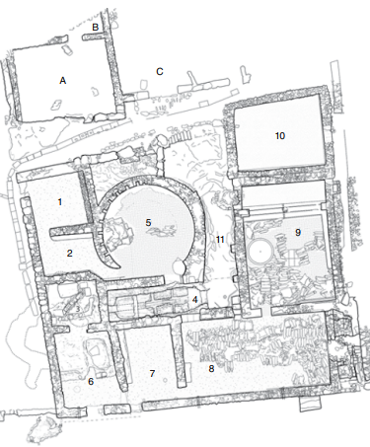
Szicíliai Gela
Itt terjedt el a fűtéses rendszer
11 helységből állt (öltözők, pihenők, fürdők, kemence, kút, és tartály)
Nem csak higiénikus, hanem társasági élmény

Slide 6
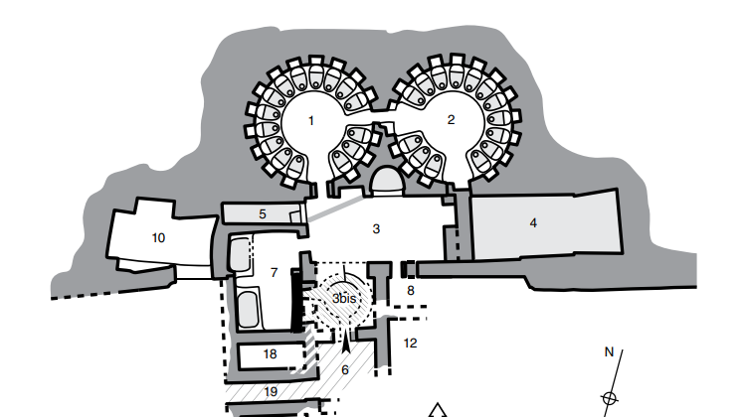
Egyiptomi fürdők
Itt a kényelmen a hangsúly
Nincs fix kazán, hanem „brazírokat” használtak
Brazír: hordozható edény, amely fűtésre alkalmas
Külön-külön pihentek, nem közösségi élmény
A merülőmedencéket nem fűtötték

Slide 7
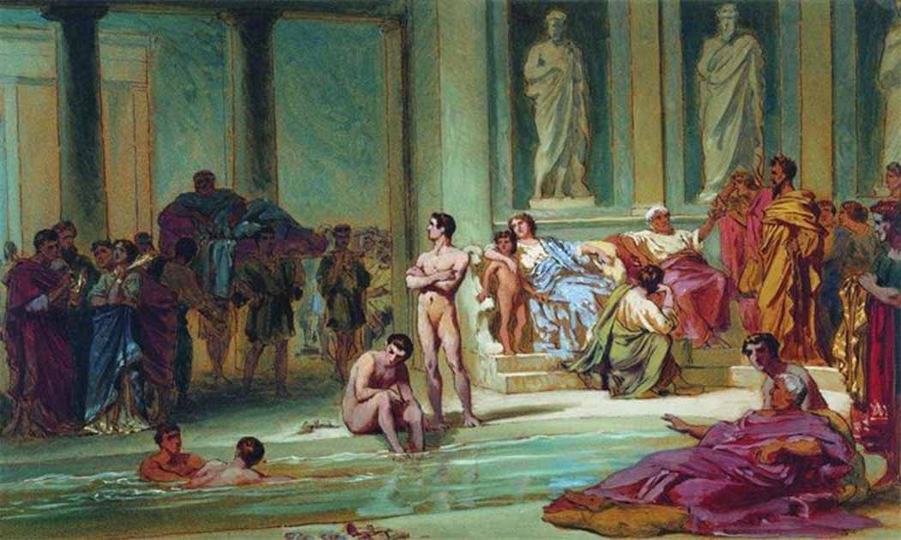
Összegzés:
A görög fürdők a kényelmet, és a tisztálkodást is szolgáálták
Voltak közösségi, és egyéni kényelmet szolgáló formájuk
Regionálisan az igényekhez alakultak
Később nagy hatással voltak a római fürdőkre

Slide 8
Köszönöm a figyelmet
Bella Ámon – DVPWW6

